Slide 2
স্বাগতম

Slide 3
শিক্ষক পরিচিতি
মেহনাজ বেগম
সহকারি শিক্ষক
সরকারবাজার সপ্রাবি
সদর, মৌলভীবাজার।

Slide 4
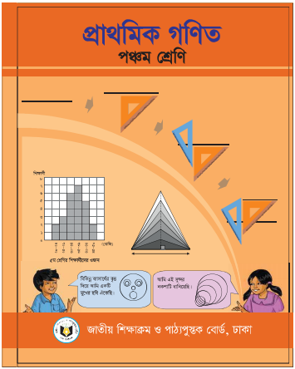
পাঠ পরিচিতিঃ-
শ্রেণিঃ পঞ্চম
বিষয়ঃ প্রাথমিক গণিত
অধ্যায়ঃ ৩
পাঠের শিরোনামঃ চার প্রক্রিয়া সম্পর্কিত সমস্যাবলি।
পাঠ্যাংশঃ বন্ধনীর ব্যবহার
সময়ঃ ৩৫মিনিট

Slide 5
শিখনফলঃ-

Slide 6
চল ভিডিওটি দেখি-

Slide 7
চল কিছু ছবি দেখি--
এবার চিহ্নগুলোর নাম মিলিয়ে নেই-----
স্টারের দুপাশের চিহ্নটির নাম কি ?
মুখের দুপাশের চিহ্নটির নাম কি ?
বলের দুপাশের চিহ্নটির নাম কি ?
প্রথম বন্ধনী
দ্বিতীয় বন্ধনী
তৃতীয় বন্ধনী

Slide 8
বলতো আজকে আমরা কি সম্পর্কে জানবো?
আজকে আমরা গণিতে বন্ধনীর ব্যবহার শিখবো।

Slide 9
খুব মনোযোগ সহকারে নিয়মগুলো জানবো এবং শিখে নিবো।

Slide 10
বন্ধনী ব্যবহারের নিয়মানুযায়ী আমরা নিচের সমস্যাটির সমাধান করবো---
৩+$\left\{\left(১৪−১০\right)×\left(২০−১৫\right)+৩০\right\}÷২৫−৪$

Slide 11
৩+$\left\{\left(১৪−১০\right)×\left(২০−১৫\right)+৩০\right\}÷২৫−৪$
নিয়ম ৩
$$=৩+\left\{৪×৫+৩০\right\}÷২৫−৪$$
$$=৩+\left\{২০+৩০\right\}÷২৫−৪$$
নিয়ম ২
=$৩+৫০÷২৫−৪$
নিয়ম ৩
$$=৩+২−৪$$
নিয়ম ২
$$=৫−৪$$
নিয়ম ১
$$=১$$
নিয়ম ১

Slide 12
চল সমাধানটি আরেকবার দেখি
৩+$\left\{\left(১৪−১০\right)×\left(২০−১৫\right)+৩০\right\}÷২৫−৪$
নিয়ম ৩- বন্ধনী থাকলে বন্ধনীর ভিতরেরগুলো আগে গণনা করি। প্রথমে প্রথম বন্ধনী, পরে দ্বিতীয় বন্ধনী এবং তারপর তৃতীয় বন্ধনীর কাজ করি।
$$=৩+\left\{৪×৫+৩০\right\}÷২৫−৪$$
$$=৩+\left\{২০+৩০\right\}÷২৫−৪$$
নিয়ম ২- প্রথমে ভাগ তারপর গুণ এবং সর্বশেষে যোগ ও বিয়োগ করি।
=$৩+৫০÷২৫−৪$
নিয়ম ৩- দ্বিতীয় বন্ধনীর কাজ করি।
$$=৩+২−৪$$
নিয়ম ২- প্রথমে ভাগ করি।
$$=৫−৪$$
নিয়ম ১- বাম থেকে ডানে হিসাব করি।
$=১$(উত্তর)

Slide 13
দলীয় কাজ
লাল
সবুজ
নীল
$$৫−\left(৩৬−১০\right)÷১৩$$
$$\left(২৪−১৮\right)÷৩+৮$$
$$\left\{২৪−\left(৩×৪\right)\right\}÷২$$

Slide 14
মূল্যায়ন
১। বন্ধনী ব্যবহারের দ্বিতীয় নিয়মটি বল।
২। তিনটি বন্ধনীর মধ্যে কোন বন্ধনীর কাজ আগে করতে হয়?

Slide 15
বাড়ির কাজ

Slide 16
আজকের ক্লাস মনোযোগ সহকারে অনুসরণ করার জন্য সবাইকে অসংখ্য ধন্যবাদ

